Slide 1
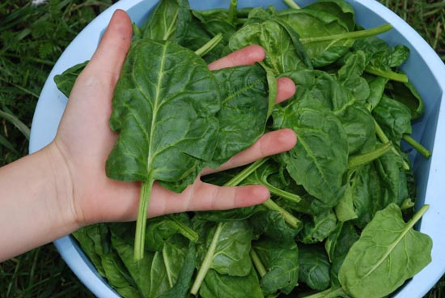
Pestovanie špenátu siateho

Slide 2
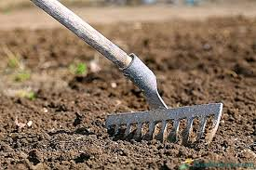
Príprava pôdy
Najprv treba pôdu urovnať, prípadne pohnojiť priemyselnými hnojivami, ktoré rozsypeme a zapravíme hrabľami.
Potom ju necháme odpočinúť asi dva až tri týždne.
Keď teplota pôdy dosiahne aspoň 5 až 10 °C, môžeme začať siať špenát.

Slide 3
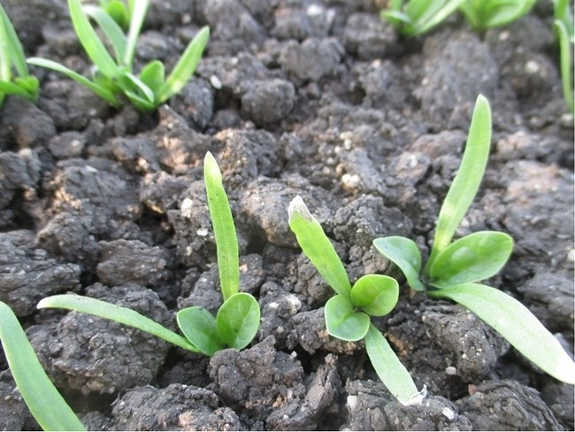
Výsev špenátu
Špenát siaty sejeme čo najskôr na jar, už od konca februára, najneskôr do začiatku apríla.
Pestuje sa z priamej sejby do hĺbky 3 až 4 centimetre a do riadkov vzdialených od seba 15 až 30 centimetrov.
V riadku sa seje na vzdialenosť 15 až 30 milimetrov.
Osivo vyklíči do šiestich dní a vzíde o 14 dní.
Od sejby po zber uplynie 45 až 90 dní.

Slide 4
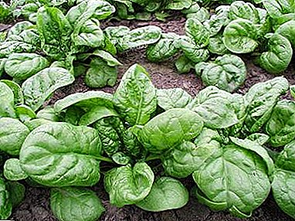
Prezimovanie špenátu
Na prezimovanie treba siať koncom septembra.
Do príchodu zimy sa porast zapojí a bez problémov prezimuje.
Na jar dorastie pre zber.
Osivo zo sejby v polovici novembra do príchodu zimy napučí. Takto prezimuje a vzíde skoro na jar.

